Slide 1
Собрание-практикум «Связь мелкой моторики с речью ребенка»
Подготовила:
старший воспитатель
Гордеева Ю.И.

Slide 2
«Речь ребенка находится на кончиках пальцев» В.А. Сухомлинский
«Рука – это своего рода внешний мозг»
Э. Кант
«Рука – это инструмент инструментов»
Аристотель

Slide 3
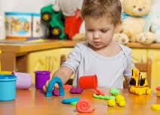
Практические упражнения и советы по развитию мелкой моторики для родителей

Slide 4
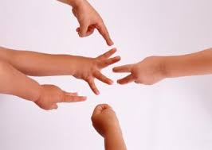
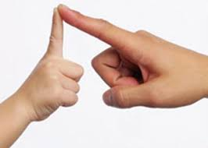
Пальчиковая гимнастика: - Сорока-белобока; -Этот пальчик дедушка; - Мы капусту солим и т.д. Игры с пальчиками способствуют формированию мелкой моторики у малышей, развивают речь, концентрируют внимание, способствуют умственному развитию, дают представление об окружающем мире и основу для развития творческого представления.

Slide 5
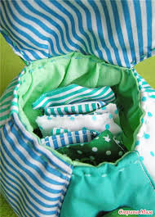
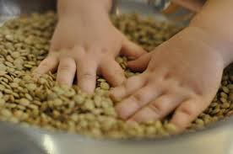
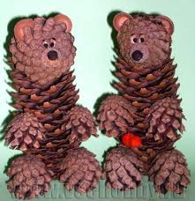
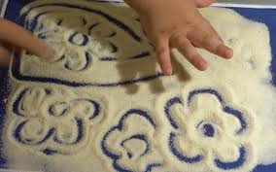
Игры с крупами и природным материалом:

Slide 6
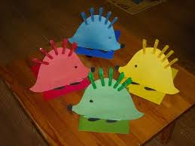
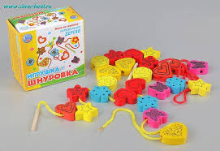
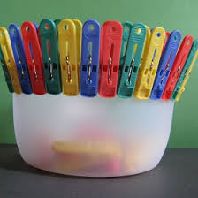
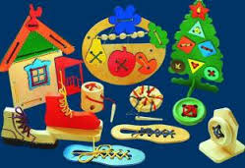
Игры с прищепками и шнурками:

Slide 7
«Котенок кусается»
Сильно кусает котенок глупыш,
Он думает это не палец, а мышь.
Но я же играю с тобою, малыш,
А будешь кусаться, скажу тебе: «Кыш!»

Slide 8
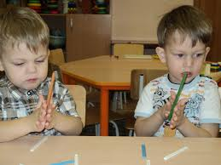
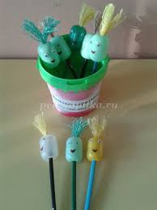
Игры с карандашами и палочками:

Slide 9
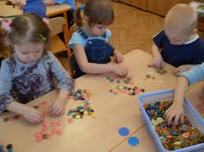
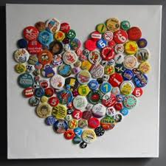
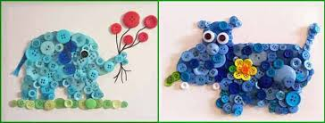
Игры с пуговицами:

Slide 10
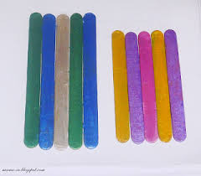
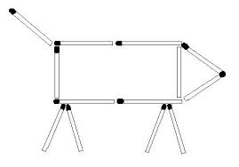
Игры со счетными палочками и соломинками:

Slide 11
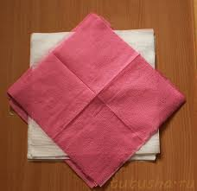
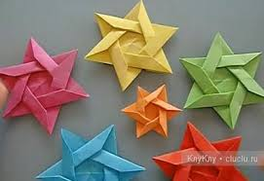
Игры с бумагой:

Slide 12
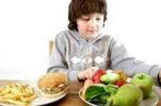
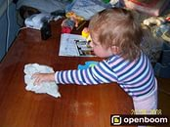
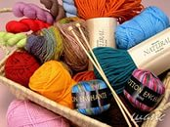
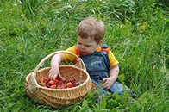
Развитие мелкой моторики за домашними делами:

Slide 13
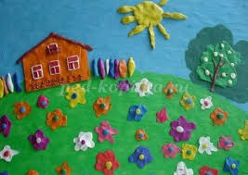
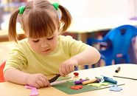
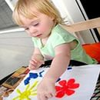
Лепка из пластилина и соленого теста:

Slide 14
СПАСИБО ЗА
ВНИМАНИЕ!

